Slide 1
Digitalisierung in der Schule
DB der ARGE Informatik AHS
Krems, 11.04.2023

Slide 2




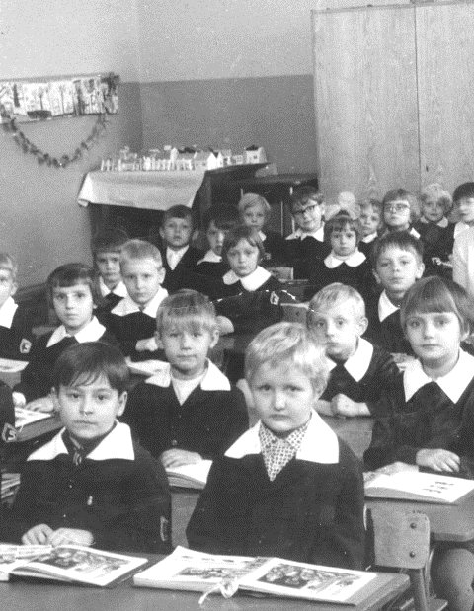
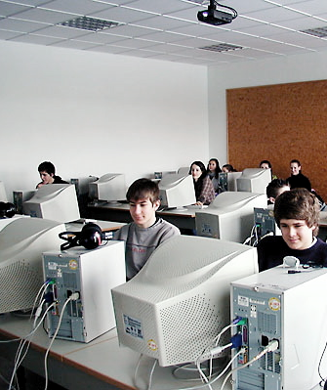
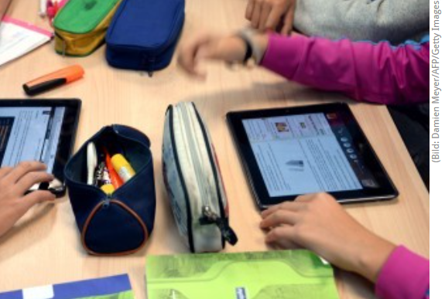
Digitale Transformation in der Schule
1970er
1990er
Heute

Slide 3
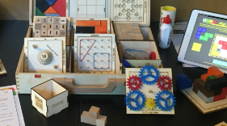
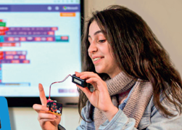
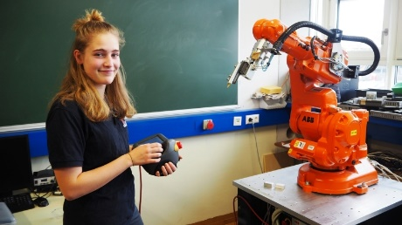
Innovative Pädagogik für den Aufbau der
21st century skills
Primarstufe | Sek 1 | Sek 2
„Denken lernen, Probleme lösen“ fachintegrativ | Pflichtfach Digitale Grundbildung 4 Wochenstunden | verschiedene Pflicht- und Wahlfächer je nach Schulart

Slide 4
Digitale Grundbildung in der Primarstufe
Förderung des informatischen
Denkens und kreativen Problemlösens
www.bmbwf.gv.at/digicase

Slide 5
Ziele der Maßnahme
Entwicklung kostenloser und günstiger Unterrichtsmaterialien mit didaktischen Szenarien für den unmittelbaren Einsatz im Unterricht für die ersten 4 Schulstufen (Primarstufe) zur Begleitung der Einführung des neuen Lehrplans ab 2023/24.
Phase 1 – 2022/23:
Erprobung an 100 Volksschulen in ganz Österreich (inkl. aller Praxisvolksschulen an PHen) mit begleitender wissenschaftlicher Studie in Bezug auf Effekte bei Kindern und die Fortbildungsbedarfe bei Lehrkräften.
Phase 2 – ab 2023/24:
Fort- und Weiterbildung für Lehrende an Volksschulen mit dem digi.case
begleitend zur Einführung des neuen Lehrplans ab der 1. Schulstufe

Slide 6

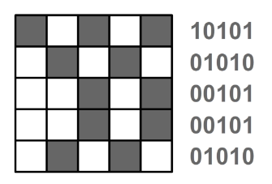
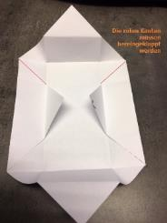
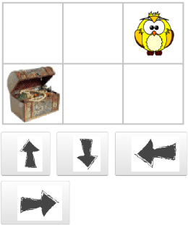
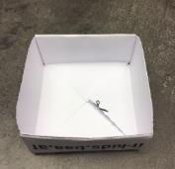
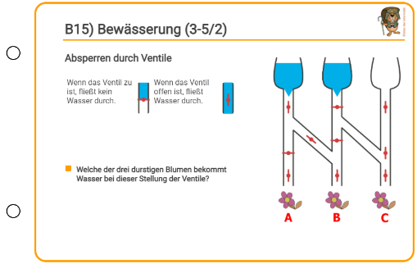
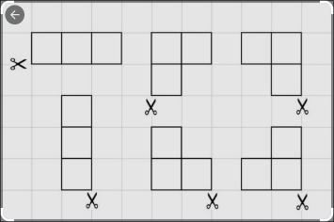
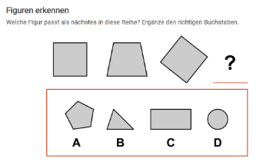
Level I (kostenlose Vorlagen)

Slide 7
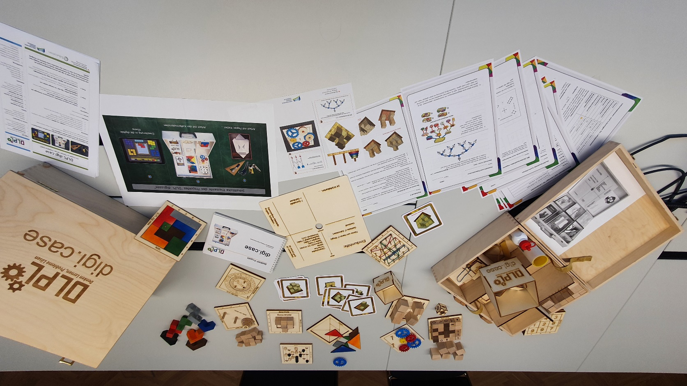
Level II (Materialienkoffer)

Slide 8
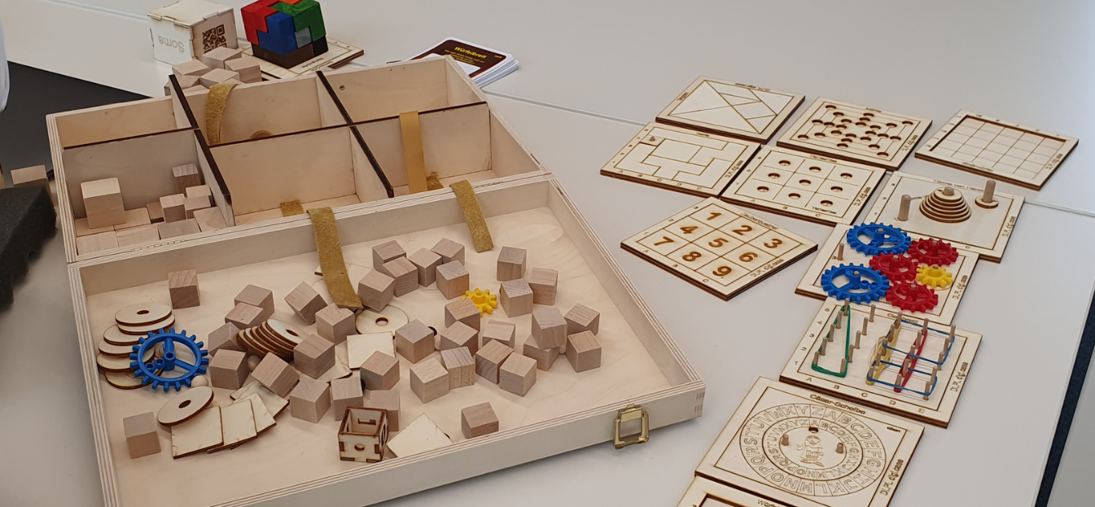

Slide 9
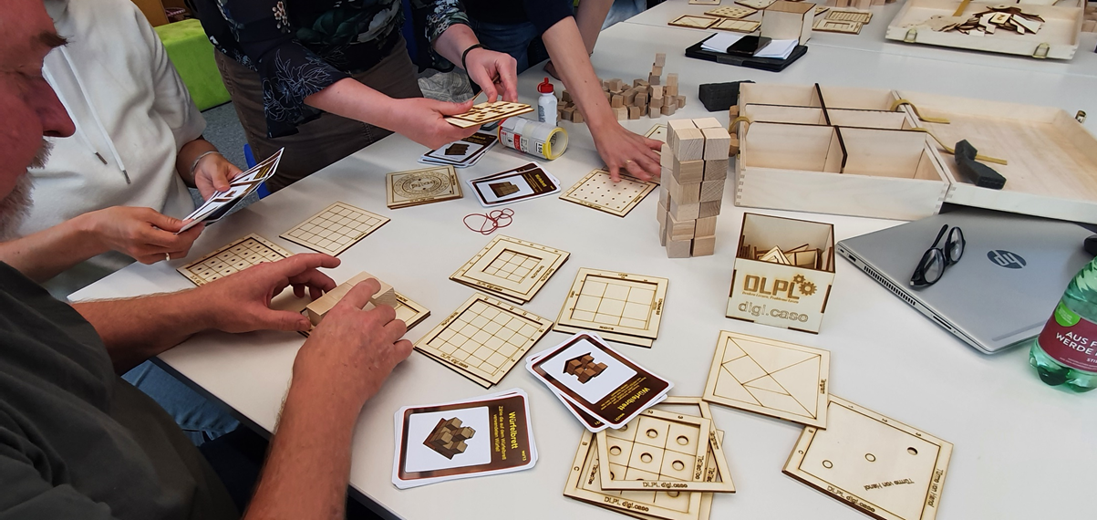

Slide 10
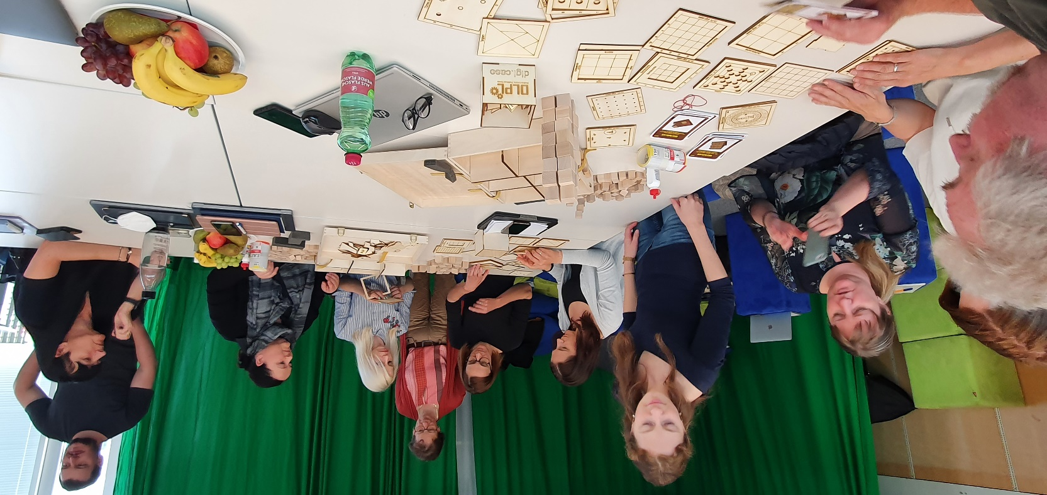

Slide 11
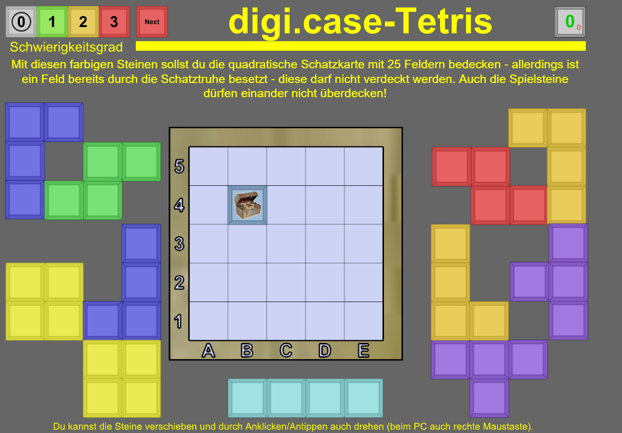

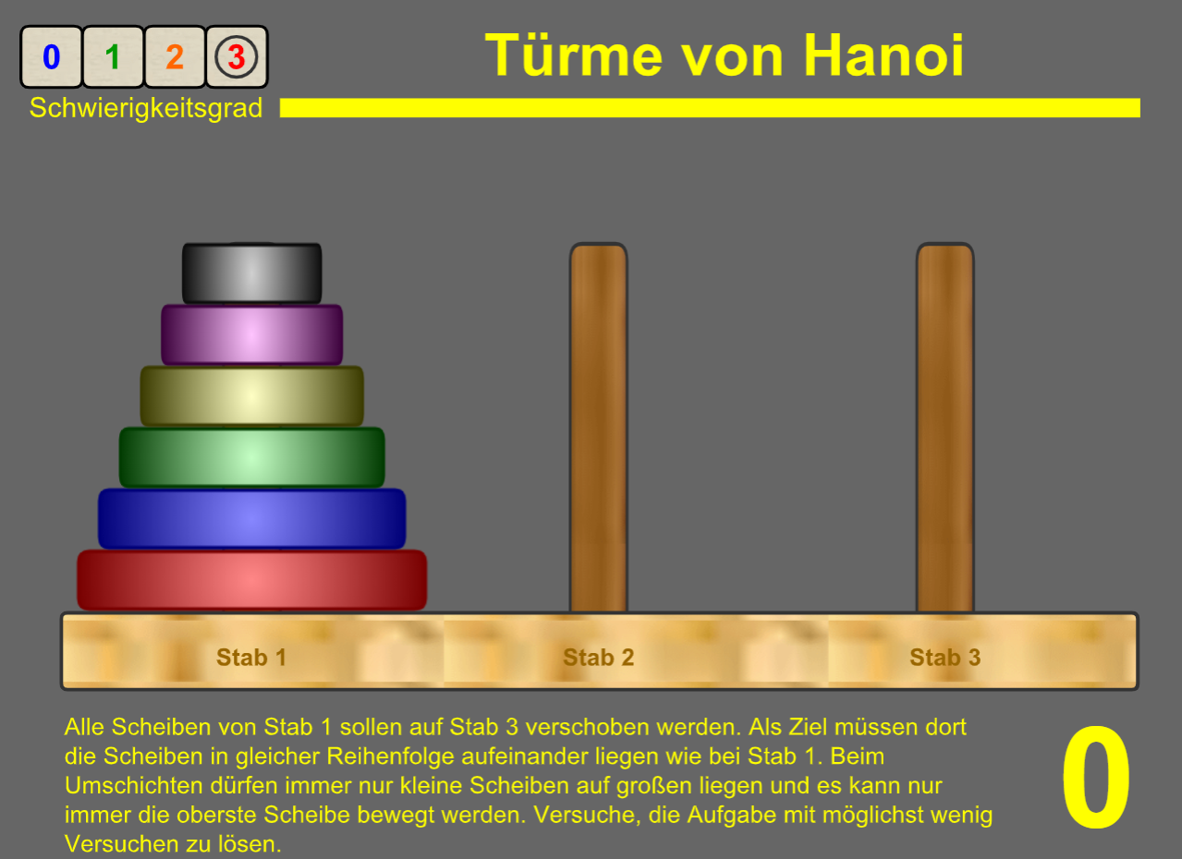
Level III (digital)

Slide 12
Denken lernen, Probleme lösen mit digi.case aus Sicht der Bildungsdirektionen
Bewerbung des Projekts an den Volks- & Sonderschulen durch die zuständigen SQM
  Informationsmaterialien & Give-Aways können über das BMBWF angefordert werden (michaela.wieser@bmbwf.gv.at)
Informationsveranstaltung (organisatorischer Ablauf) zum Projekt im September 2023 (online)
Abstimmung der Fortbildungsplanung mit der Pädagogischen Hochschule/den Pädagogischen Hochschulen im Bundesland
Rundschreiben des BMBWF mit Informationen zum Projekt an die Schulen (folgt)

Slide 13
Digitale Grundbildung in der Sek 1
Medienbildung, Anwendungen
und Informatik
https://www.bmbwf.gv.at/Themen/schule/zrp/dibi/dgb.html

Slide 14
Eckdaten zum neuen Pflichtgegenstand
5. bis 8. Schulstufe
  Subsidiäre Stundentafel: 1 – 1 – 1 – 1 / 4
  Autonome Stundentafel: mind. 1 – mind. 1 – mind. 1 – mind. 1 / 4-11
insgesamt mindestens 4 Jahreswochenstunden im Verlauf
der Sekundarstufe I
Erhöhung der Gesamtzahl an Jahreswochenstunden
der Sekundarstufe I um 4 Stunden

Slide 15
Stufenweise Einführung des neuen Pflichtgegenstandes
parallel zur Geräteinitiative Digitales Lernen
Höchstmaß an Einheitlichkeit und Verbindlichkeit im Aufbau
digitaler Kompetenzen -> zeitnahe Einführung des Pflichtgegenstands
ab Schuljahr 2022/23 für die 5., 6. und 7. Schulstufe gleichzeitig eingeführt
und ab dem Schuljahr 2023/24 für die 5. Schulstufen schulstufenweise mit der
Verordnung der neuen kompetenzorientierten Lehrpläne für die Primar- und
Sekundarstufe I im Rahmen des Pädagogik-Pakets des BMBWF aufsteigend
in Kraft gesetzt;
-> damit Pflichtfach ab SJ 2023/24 durchgängig von der 5. bis 8. Schulstufe

Slide 16
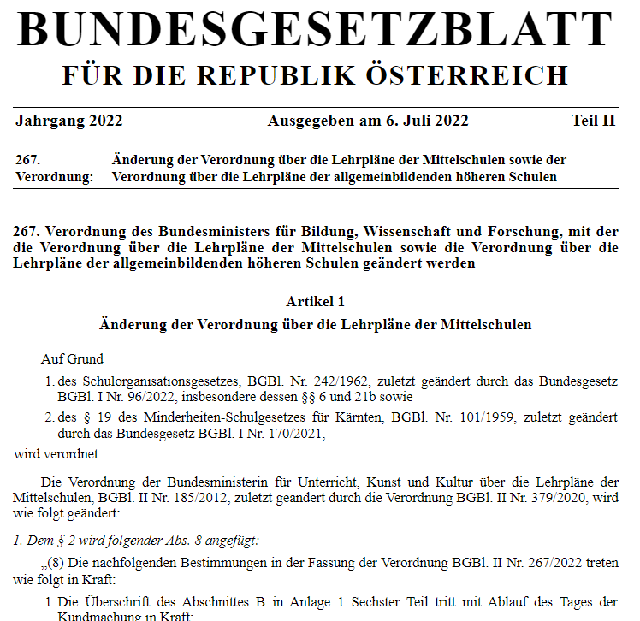
Lehrplan Pflichtfach ab 2022/23
BGBl. II Nr. 267/2022
vom 06.07.2022
https://www.ris.bka.gv.at/
eli/bgbl/II/2022/267/20220706

Slide 17
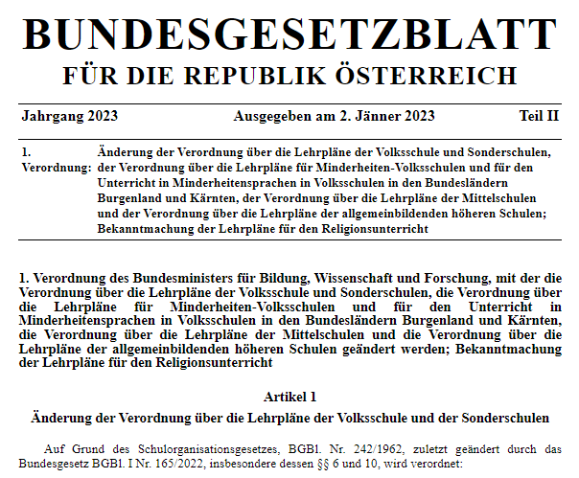
Lehrpläne VS, MS, AHS ab 2023/24
BGBl. II Nr. 1/2023
vom 02.01.2023
https://www.ris.bka.gv.at/
eli/bgbl/II/2023/1/20230102

Slide 18

Qualifizierung von Lehrenden
kurzfristig: MOOC „Digitale Grundbildung“ und Angebote an
Pädagogischen Hochschulen – seit Mai 2022:
https://www.virtuelle-ph.at/digigrubi/
mittelfristig: Hochschullehrgang an Pädagogischen Hochschulen
  Studienjahr 2022/23
  Umfang von 30 EC
  Anrechnungsmöglichkeiten zur Berücksichtigung bereits erworbener Qualifikationen
langfristig: Einführung eines neuen Lehramtsstudiums in Entwicklungsverbünden

Slide 19
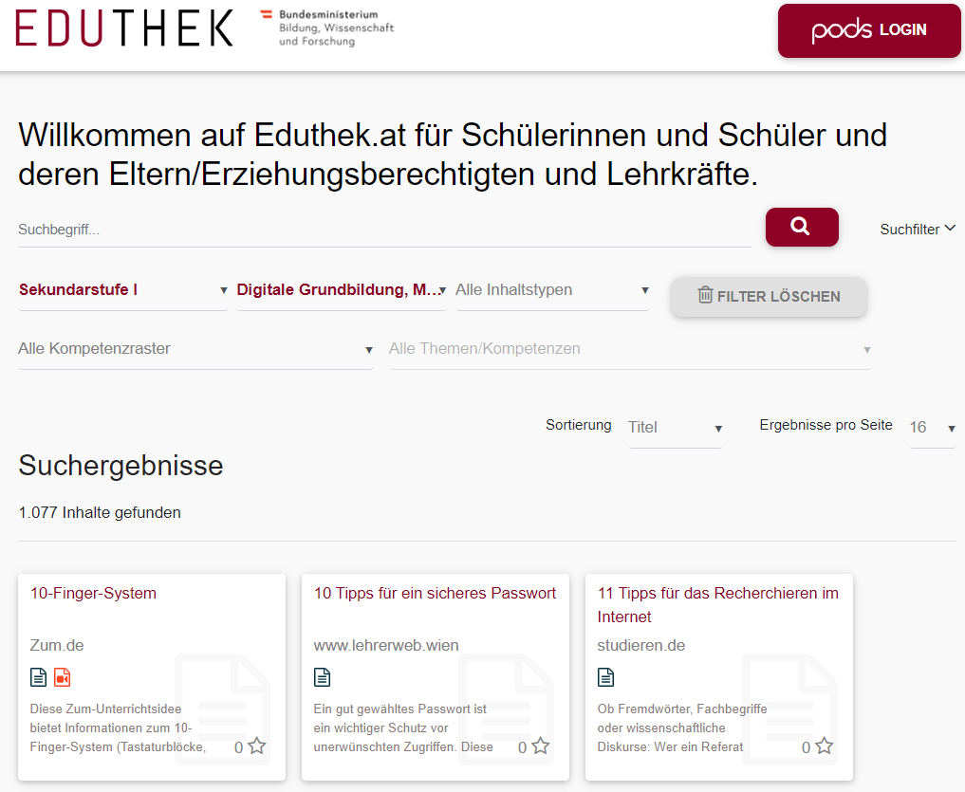
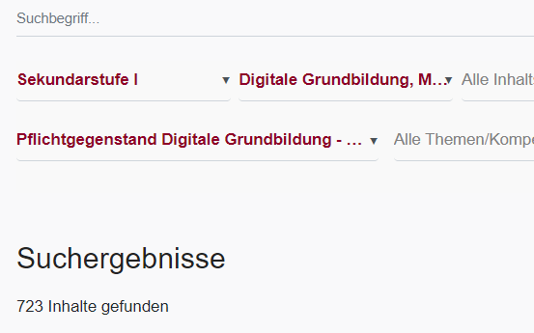
Lehr- und
Lernmaterial
www.eduthek.at

Slide 20
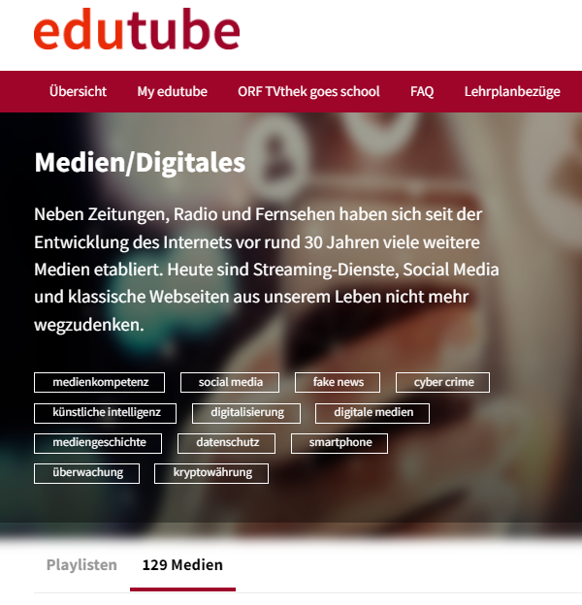
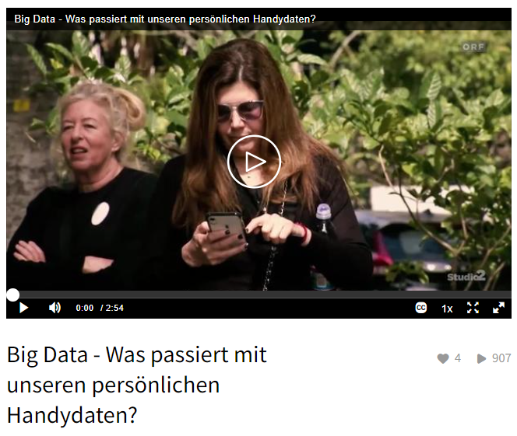
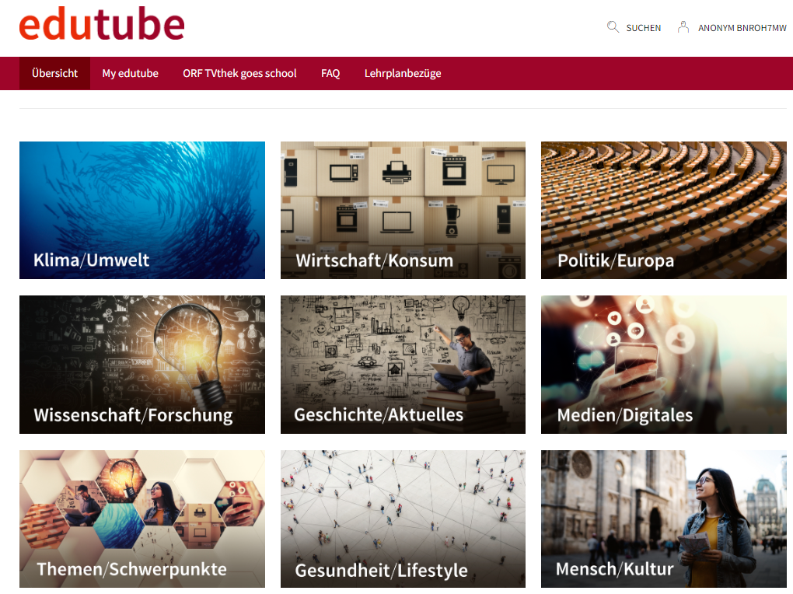
Lehr- und
Lernmaterial
www.edutube.at

Slide 21



Lehr- und Lernmaterial
Unterrichtsbeispiele für alle Fächer (digi.komp8)
  http://www.digikomp.at
  http://www.virtuelle-ph.at/digigrubi/contentpool/
OER-Schulbuch „Computational Thinking mit BBC micro:bit”
  https://microbit.eeducation.at/
  https://imoox.at/mooc/local/courseintro/views/startpage.php?id=54
Medienkompetenz – Prototypische Aufgaben
  https://www.mediamanual.at/materialien/

Slide 22
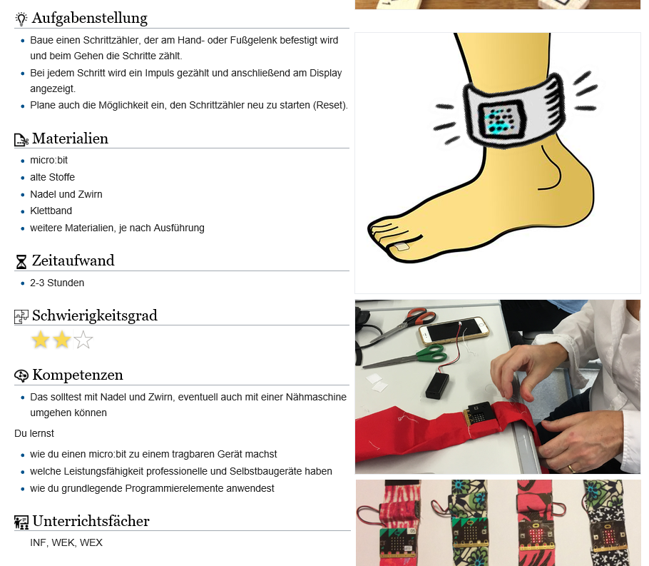

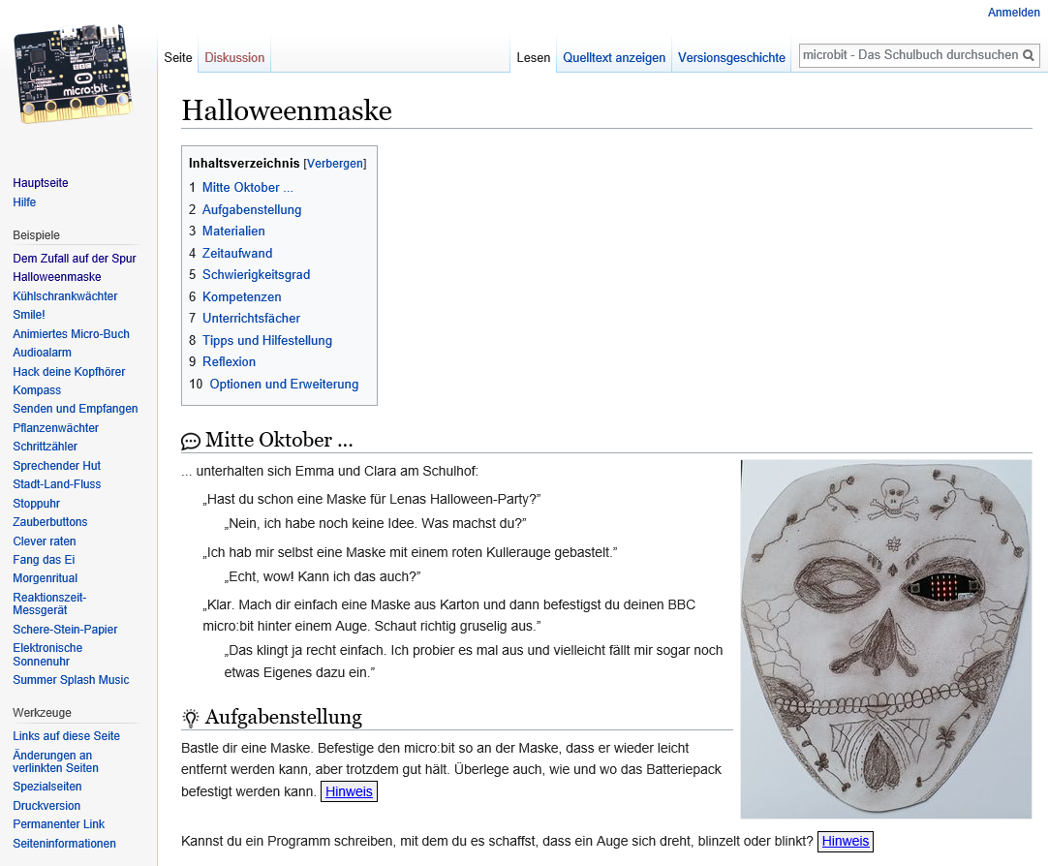

microbit.eeducation.at

Slide 23
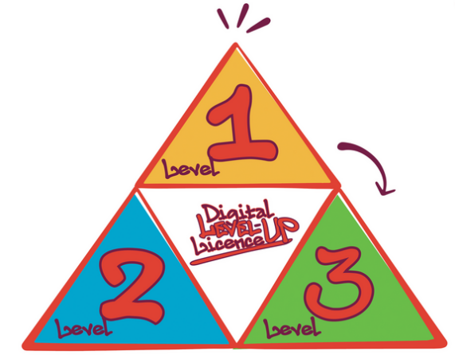
Digital LEVEL-UP Licence
Kooperationsprojekt der PH Wien, der PH Niederösterreich und der KPH Wien/Krems in Zusammenarbeit mit dem OeAD, dem Future Learning Lab Wien, der VPH und der PHeLS
Die Initiative fokussiert auf die Nutzung der mobilen Geräte im Rahmen der Geräteinitiative und knüpft direkt an didaktische Vorgaben des Lehrplans Digitale Grundbildung an.
Ich kann:
Level 1: mein Gerät nutzen, und schützen, Regeln einhalten, Inhalte im Netz suchen und Quellen eingeben.
Level 2: Texte übersichtlich gestalten, Präsentationen erstellen, Apps für den Unterricht verwenden und unsere Lernplattform nutzen.
Level 3: meine Daten absichern und verwalten, mit anderen online an Dokumenten arbeiten sowie Audios und Videos für Projekte erstellen.

Slide 24


Distance Learning MOOC
https://www.virtuelle-ph.at/dlm/
Nach Absolvierung des distance.learning MOOCs können Lehrende …
zentrale Konzepte im Zusammenhang mit Distance Learning sowie Blended Learning einordnen und erklären und auf die eigene Unterrichtspraxis umlegen.
zur Gestaltung des eigenen technikgestützten Unterrichts Softwareprodukte, Lernumgebungen und -plattformen hinsichtlich Ihrer Funktionalität und Einsatzmöglichkeit unterscheiden.
digitalen Content finden, auswählen und digital zur Verfügung stellen.
Grundlegende Aspekte des Urheberrechts benennen.
Arbeitsergebnisse von Schülerinnen und Schülern einsammeln und digital Feedback geben.
Basiselemente der verwendeten Lernumgebung anwenden und einfachen digitalen Content erstellen.
adäquate Applikationen und Lernumgebungen für die synchrone sowie asynchrone Kommunikation und Zusammenarbeit einsetzen.

Slide 25

https://www.virtuelle-ph.at/dkm/

Slide 26
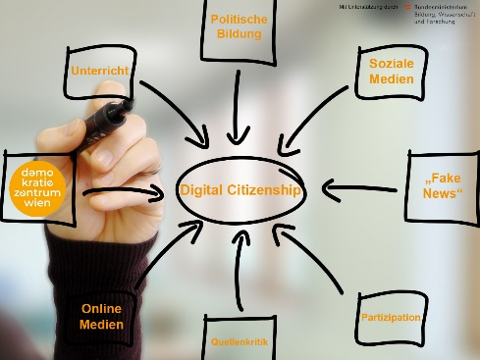
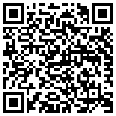
MOOC zu „Digital Citizenship und Fake News“
Thematische Schwerpunkte und Lektionen der Online-Fortbildung für Lehrkräfte:
  Digital Citizenship: Die Möglichkeiten und Gefahren von Online- und Sozialen Medien in der Demokratie
  Manipulationsstrategien und Medienkompetenz
  Youtube, TikTok & Co. – (Bewegte) Bilder und Fake News auf Sozialen Medien
Start: 9. Mai 2022 in einer begleiteten Phase, Dauer: 3 Wochen
Zielgruppe: Lehrende aller Schularten und Fächer, keine spezifischen
Vorkenntnisse
Anrechenbar als Fortbildung über die PH Steiermark (österreichweit)
Projektpartner: Demokratiezentrum Wien, iMOOX, BMBWF
Anmeldung: https://imoox.at/course/DiCiMOOC,
https://www.ph-online.ac.at/phst/pl/ui/$ctx/wbLv.wbShowLVDetail?pStpSpNr=396051&pSpracheNr=1

Slide 27
Ausblick – Themen, an denen gearbeitet wird …
Anschlussfähigkeit der Lehrpläne in der Sek 2 an die Digitale Grundbildung
  Informatik -> „Digitale Allgemeinbildung“, AHS-Oberstufe
  PTS, BMHS
neue MOOC-Vorhaben zu Induktionsphase, Neue Lehrpläne
Fokusthema KI (vgl. aktuelles Medienecho zu ChatGPT):
pädagogische Chancen und Herausforderungen,
rechtliche Klärungen, Handreichungen, Fortbildungen, …

Slide 28
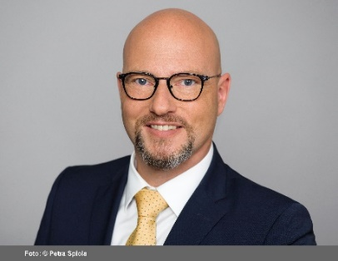
Kontakt
Mag. Martin Bauer, MSc
Bundesministerium für Bildung,
Wissenschaft und Forschung
Chief Digital Officer (CDO)
Leiter der Gruppe IT, Digitalisierung und Medien
Leiter der Abteilung IT-Didaktik
martin.bauer@bmbwf.gv.at

